Slide 1

專題報告
班級:資工三A
姓名:沈明楷
指導老師:李宗儒老師

Slide 2
本次報告有2個專案
利用BeautifulSoup取得Ettoday熱門新聞的網址
利用BeautifulSoup下載 Google 搜尋結果

Slide 3
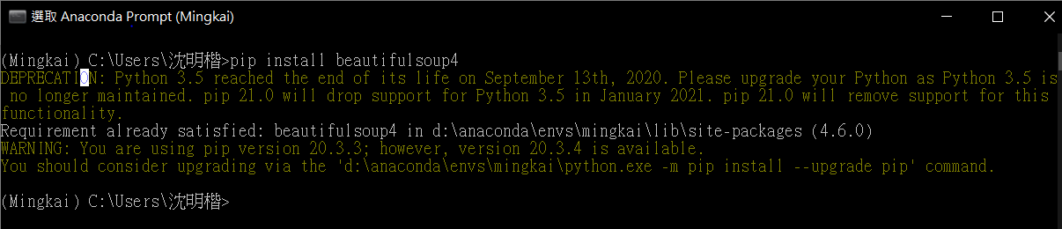
安裝環境(1/2)
pip install beautifulsoup4

Slide 4
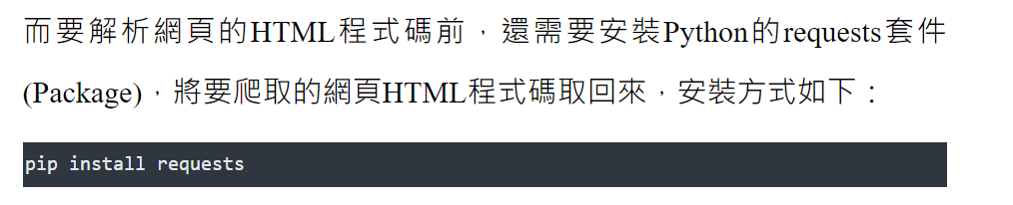
安裝環境(2/2)

Slide 5
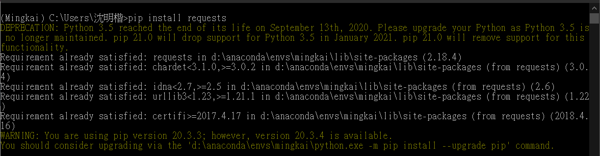
requEsts套件下載錯誤

Slide 6
取得Ettoday熱門新聞的網址

Slide 7
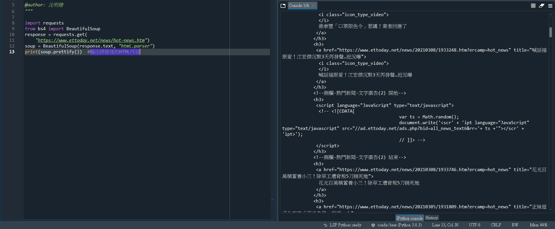
利用BeautifulSoup取得Ettoday熱門新聞的網址

Slide 8
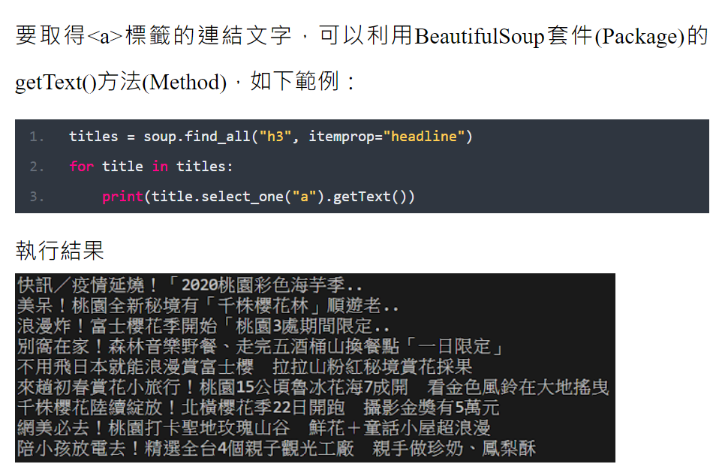
問題
有按照教學步驟實作，但是並未顯示成左圖之結果，不知道是否是requests套件下載錯誤之影響

Slide 9
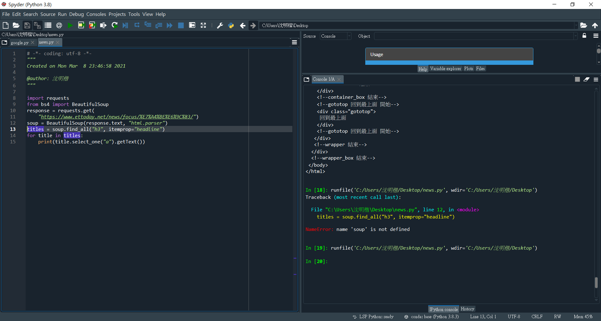
*未能顯示出前一頁新聞標題

Slide 10
Google 搜尋結果

Slide 11
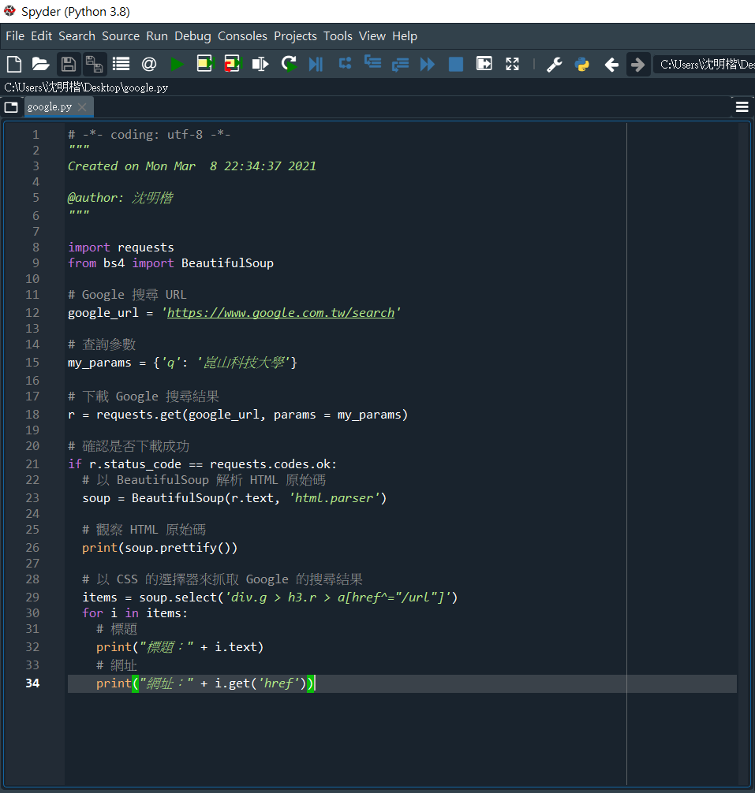
利用BeautifulSoup下載 Google 搜尋結果
透過google搜尋結果來檢視html原始碼、標題及網址，以下利用崑山科技大學來搜尋

Slide 12
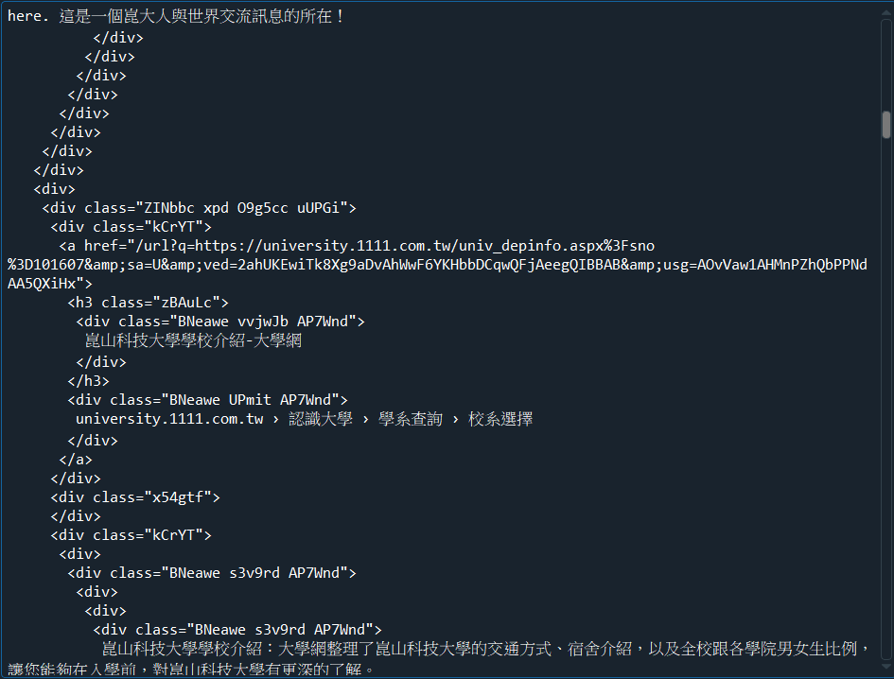
執行結果
結果為html網頁網址與標題(部分結果)

